Slide 1




Coffee
Order
System
2조
박유상 안혜선 추은호 조성민 최연국 윤재근

Slide 2






00. Contents
1.프로젝트 개요
2.팀 구성원 역할 소개
3.프로젝트 수행절차
4.프로젝트 수행결과
5.자체 평가의견

Slide 3




01.
프로젝트
개요
프로젝트 명
Coffee Order System (커피 발주 시스템)
프로젝트 목적
커피시장이 점차 커짐에 따라 주문자와 관리자의 재료및상품의 주문자동화 시스템을
구축하여 시간과 비용을 효율적으로 관리
할 수 있다.

Slide 4








02. 팀 구성원 역활
안혜선
최연국
조성민
관리자코드 데이터베이스 설계 및 자료입력 및 버그 디버깅
박유상
목표주제 선정 및 데이터베이스 자료수집 입력.
PPT 자료 수집
UI화면 디자인 &
PPT 데이터 수집
및 제작.
PPT 발표
팀 프로젝트의 전반적인 계획과 Class 초안 설계 및 팀원 Data 통합 & 테스트.
팀원들 모니터링과 작업할당 분배
추은호
윤재근
조장을 맡으며 목표주제 선정 및 유저코드 설계. PPT발표
목표주제 선정 및 데이터베이스 자료 수집 입력.
버그 디버깅

Slide 5



03.
프로젝트
수행절차
프로젝트 일정
23.06.26~23.07.05(10일)
업무 | 6/26 | 6/27 | 6/28 | 6/29 | 6/30 | 7/1 | 7/2 | 7/3 | 7/4 | 7/5
주제선정
데이터수집
데이터정리
기능구현
PPT 정리 & 제작
발표준비

Slide 6
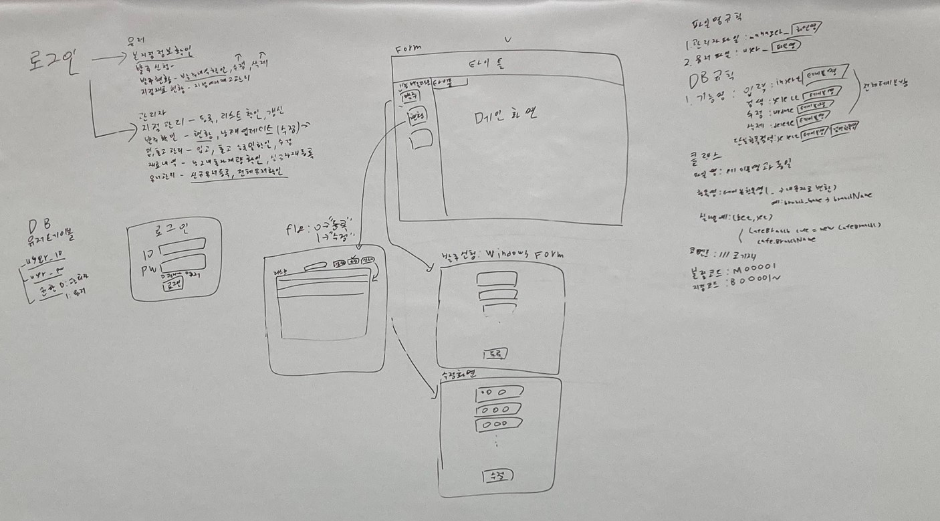
03.
프로젝트
수행절차
Idea Meeting
ㄱ

Slide 7
03.
프로젝트
수행절차
C O S 수행 절차
1. 설계
- 실무에서 이뤄지는 카페 원두 발주 시스템을 구상하여 프로그램 구조 설계
2. 프로그램 구현
- Idea회의를 통하여 구축한 생각을 정리하여 실제 프로그램 반영
- 구현을 진행하는 동안 필요시 기능 추가
3. 디버깅 및 테스트
- 프로그램 구현 후 설계 과정에서 발생한 문제점 발생시 수정 및 주기적인 테스트
4. 발표 자료 정리
- 각 관리자 유저 항목별 자료 취합하여 정리
ㄱ

Slide 8
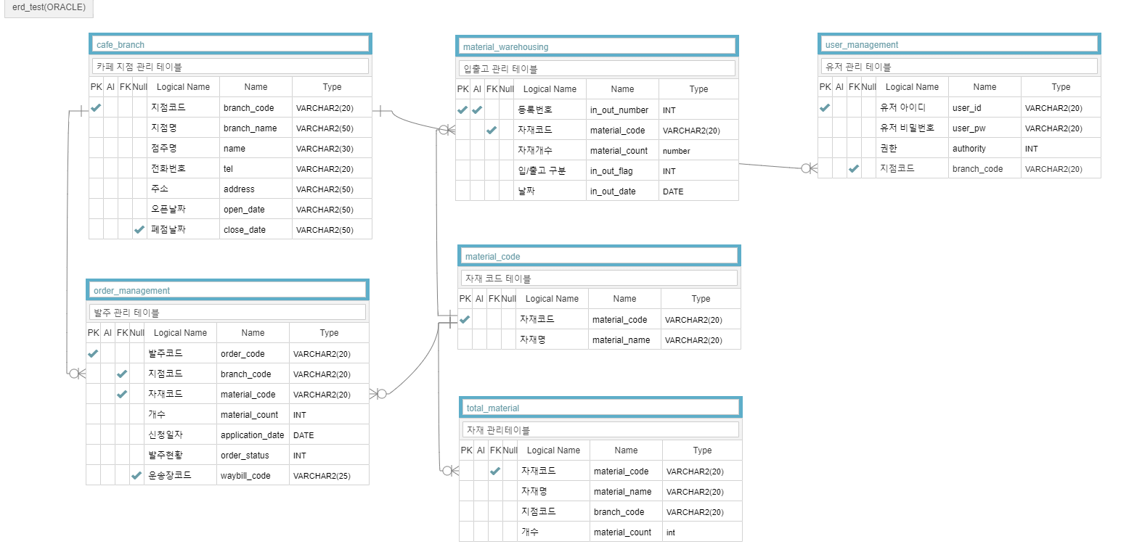
03.
프로젝트
수행절차
데이터 모델링
ㄱ

Slide 9
04.Manager
Process

Slide 10



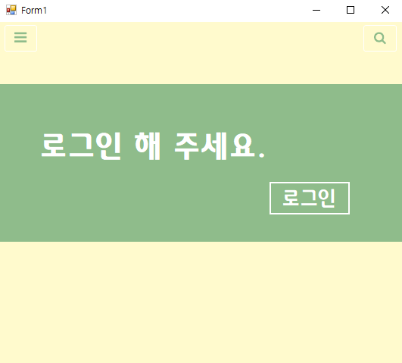
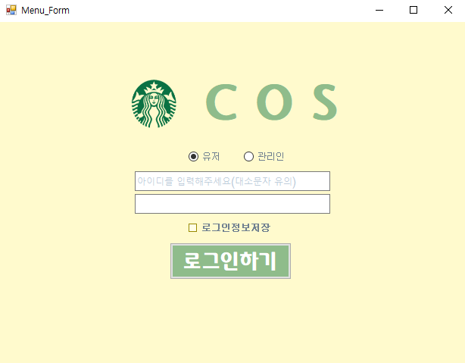
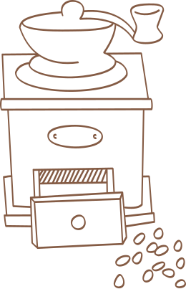
4. Project Result
프로그램 실행
로그인

Slide 11



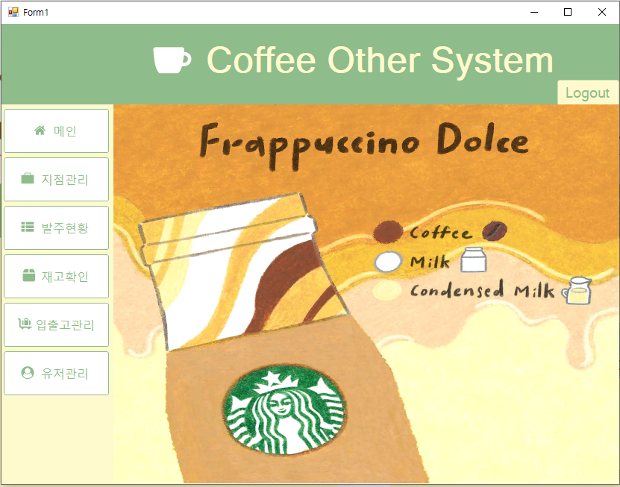



4.Project Result
관리자 메인화면

Slide 12
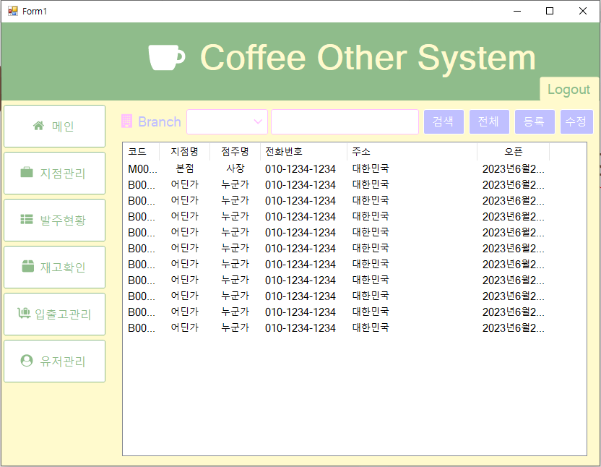
4.Project Result
지점 관리 화면

Slide 13
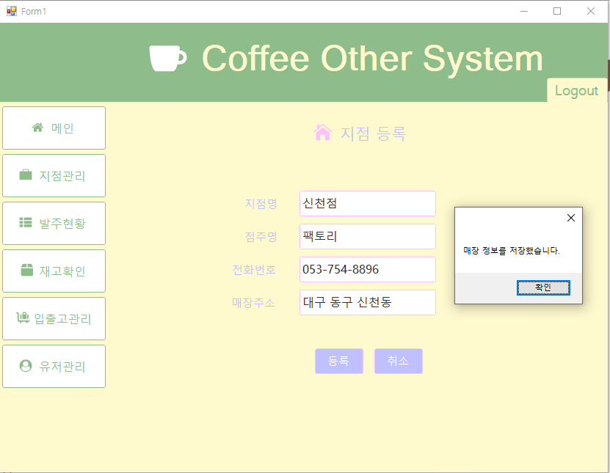
4. Project Result
지점 등록
지점 등록

Slide 14
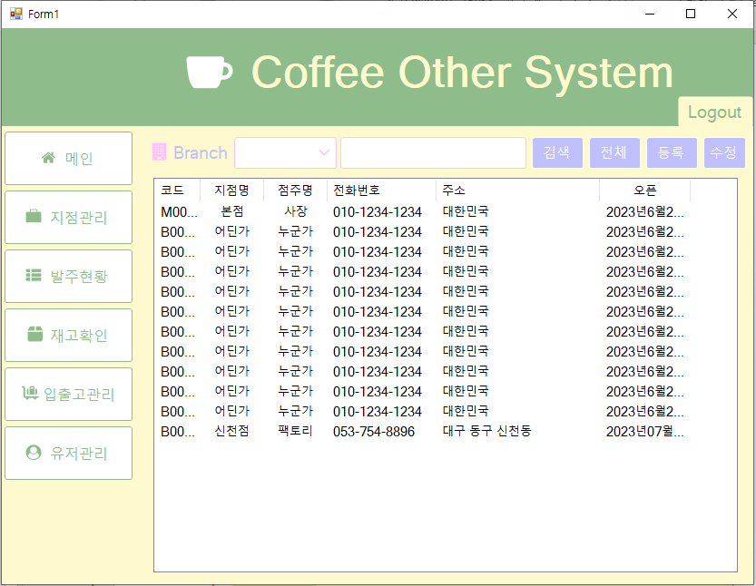
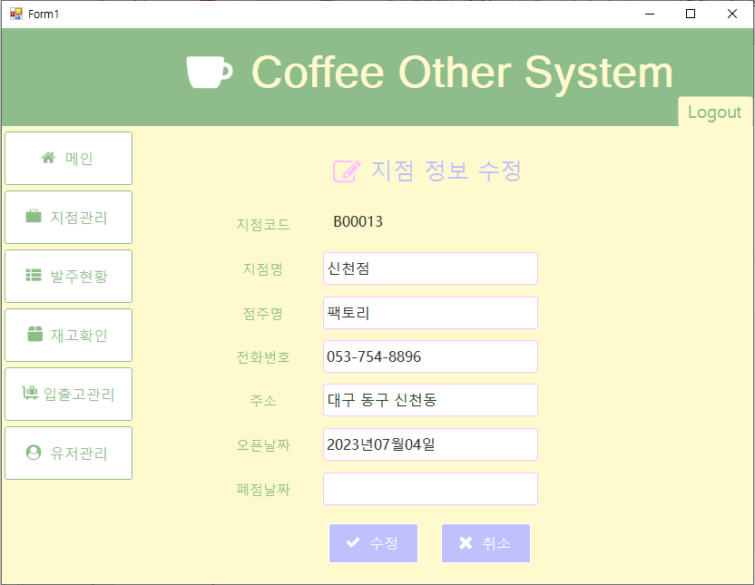
4. Project Result
지점 수정
지점 수정

Slide 15
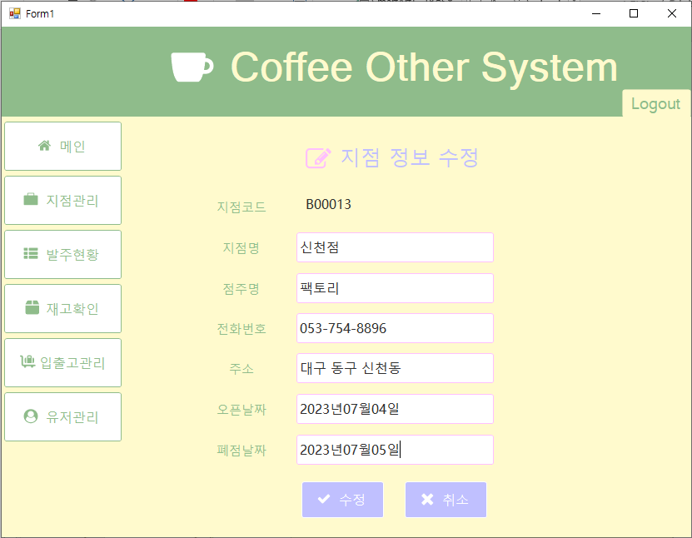
4. Project Result
지점 삭제
지점 삭제

Slide 16
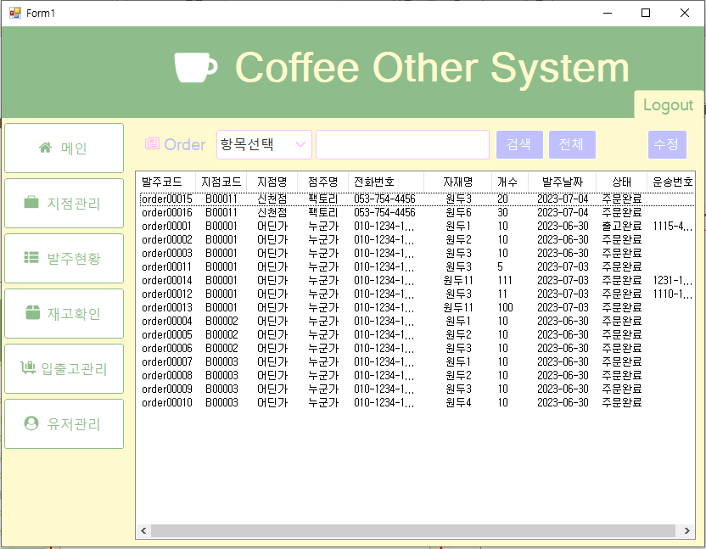
4.Project Result
발주 현황

Slide 17
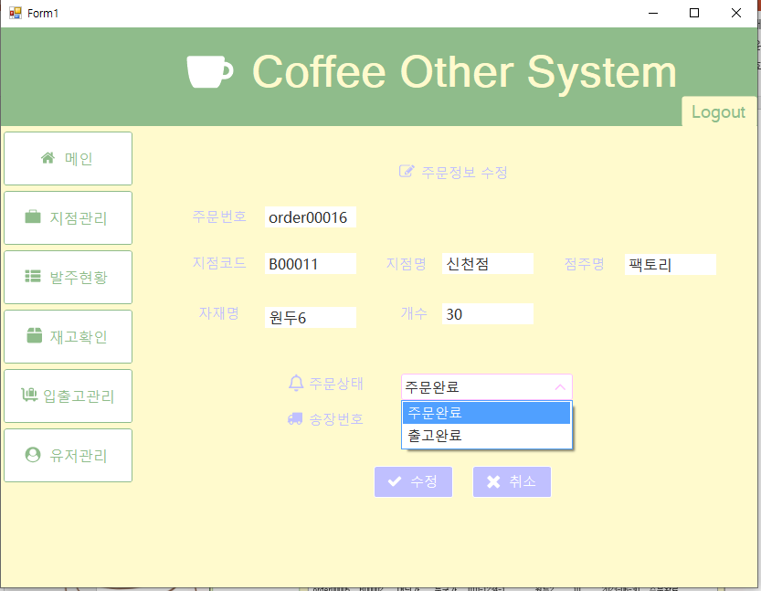
4. Project Result
발주 수정
발주 수정

Slide 18
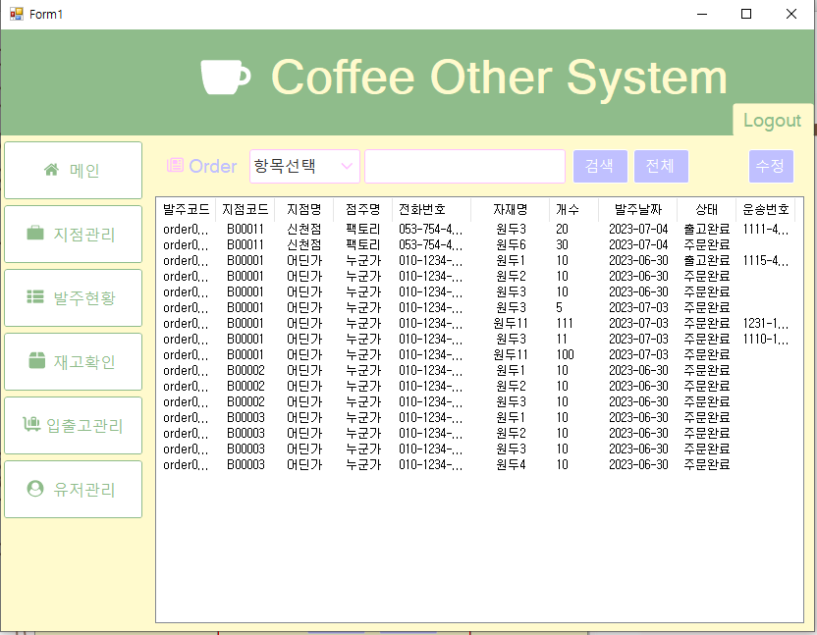
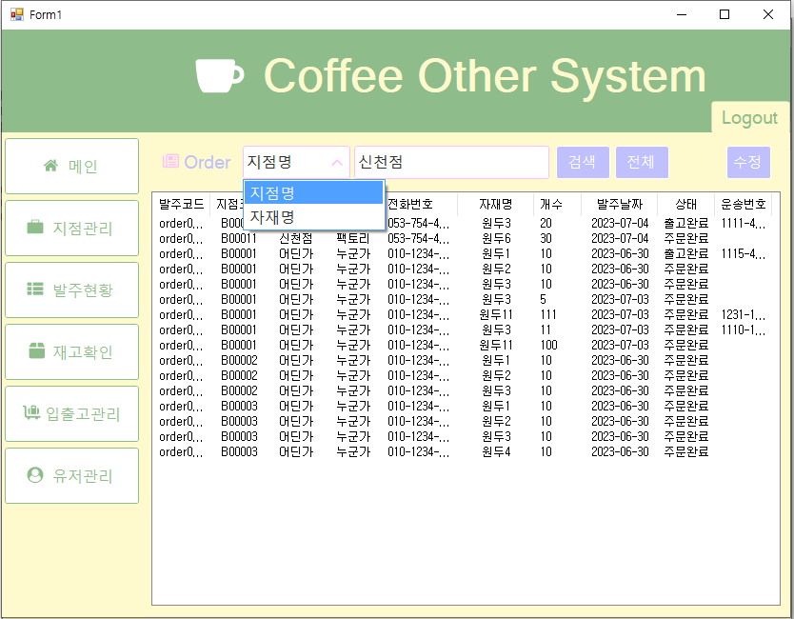
4. Project Result
발주 수정
발주 검색

Slide 19
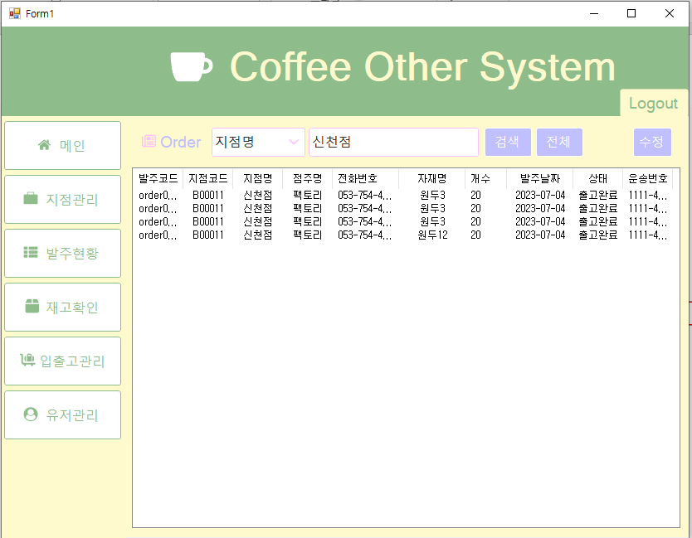
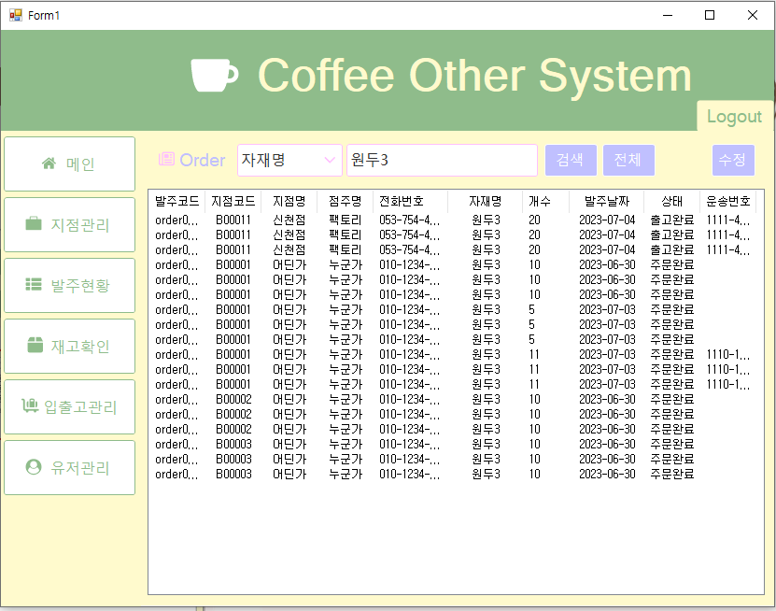
4. Project Result
발주 검색
발주 검색

Slide 20
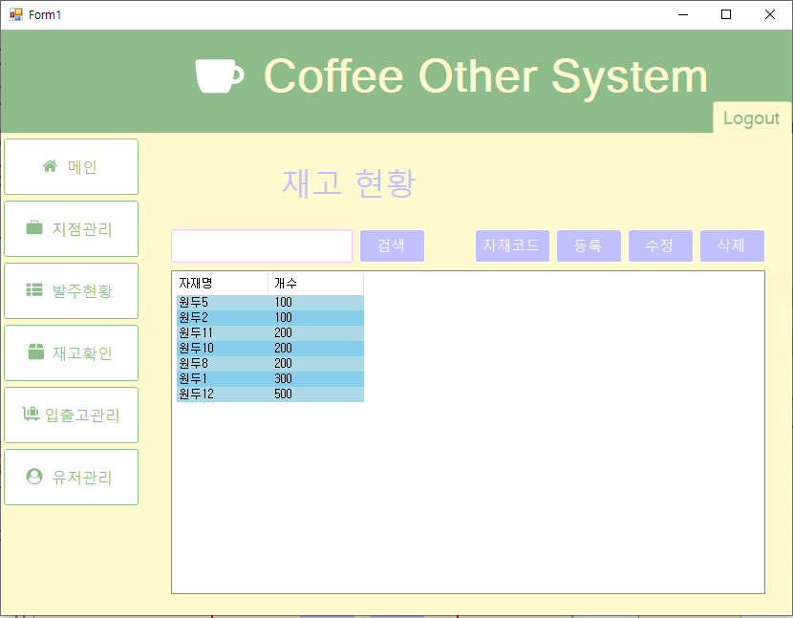
4.Project Result
재고 현황

Slide 21
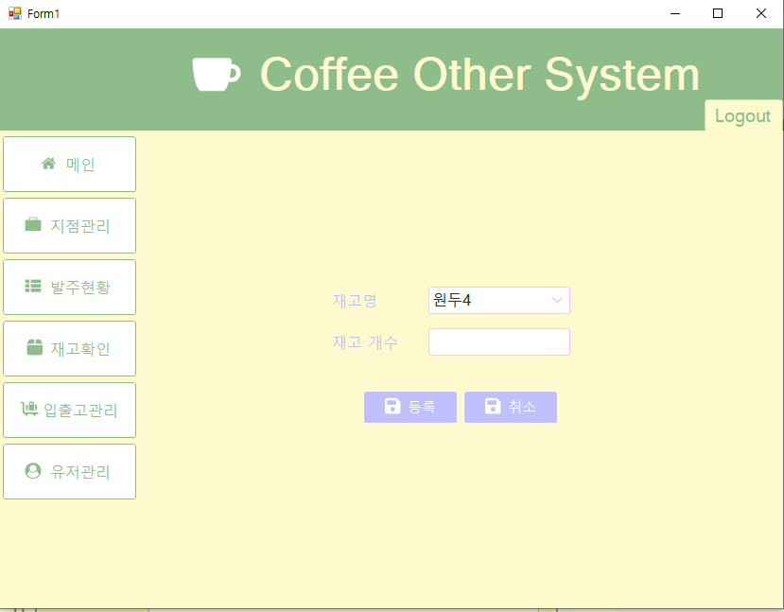
4. Project Result
재고 현황
재고 등록

Slide 22
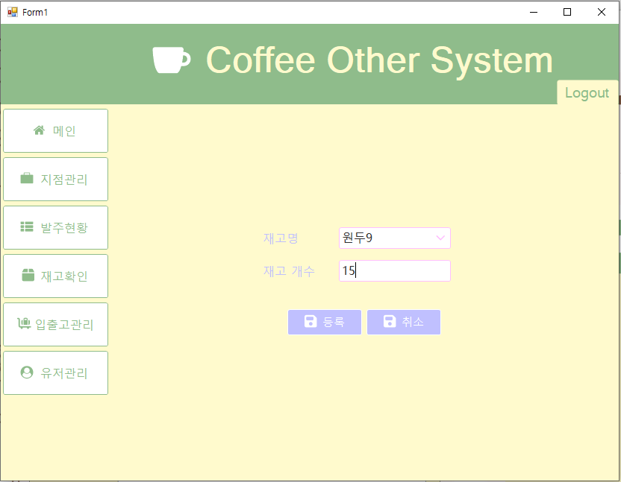
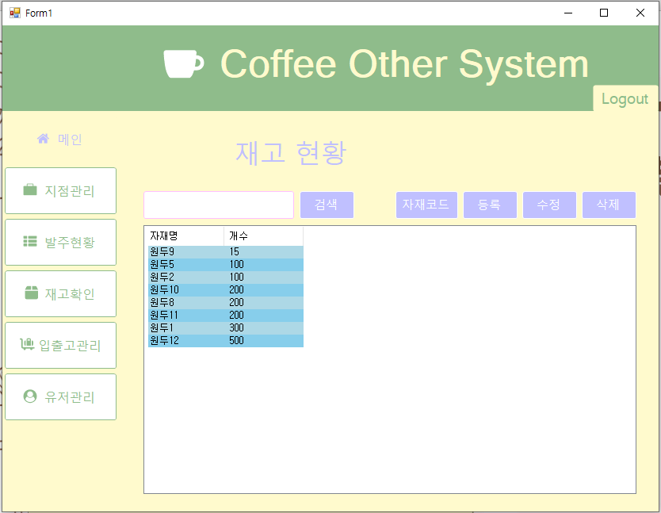
4. Project Result
재고 등록
재고 등록

Slide 23

4. Project Result
재고 수정
재고 수정

Slide 24
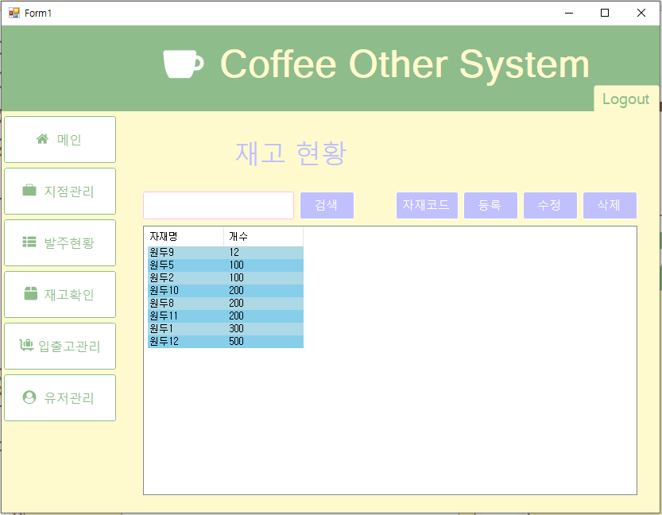

4. Project Result
재고 삭제
재고 삭제

Slide 25
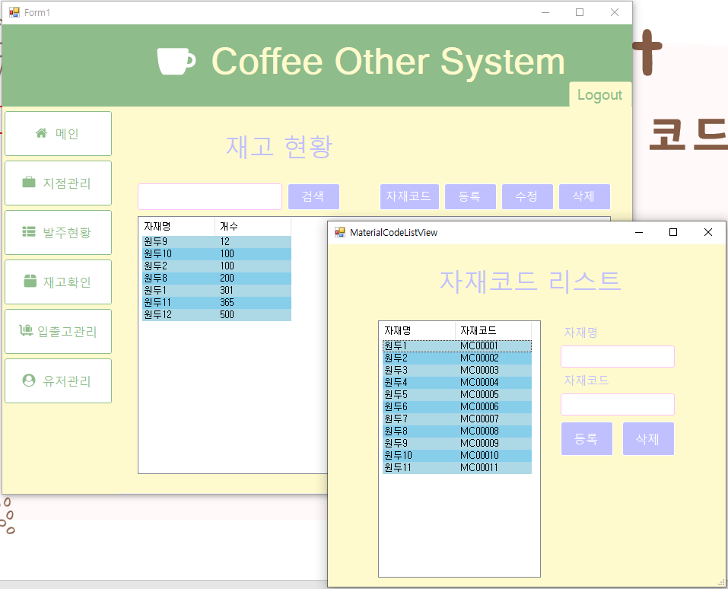
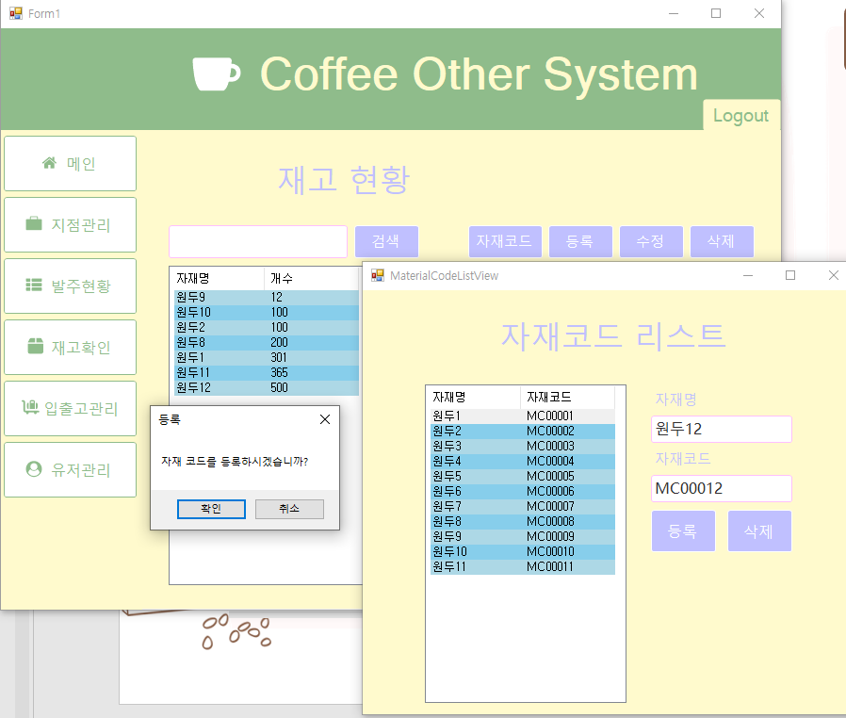
4. Project Result
자재 코드 등록
자재 코드 등록

Slide 26
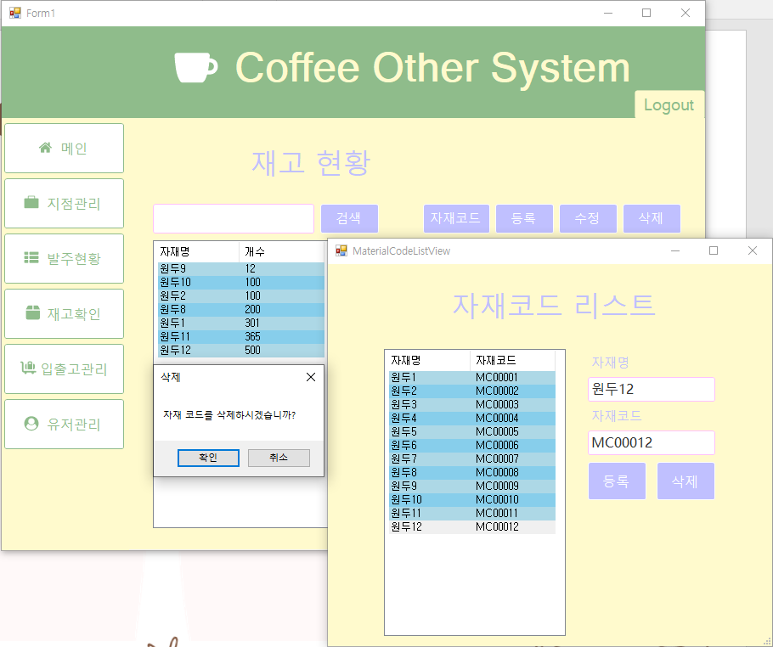
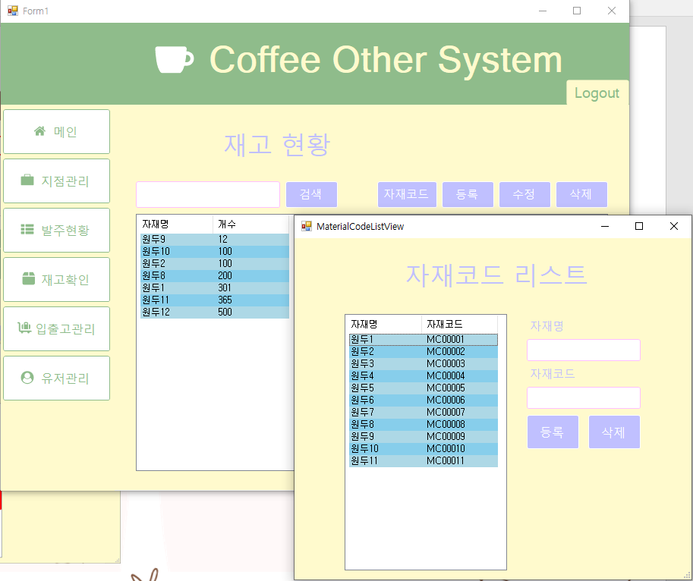
4. Project Result
자재 코드 삭제
자재 코드 삭제

Slide 27
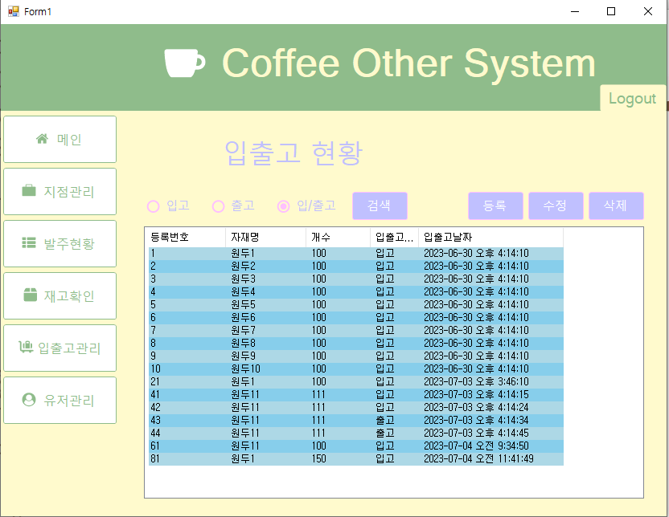
4.Project Result
입출고 관리

Slide 28
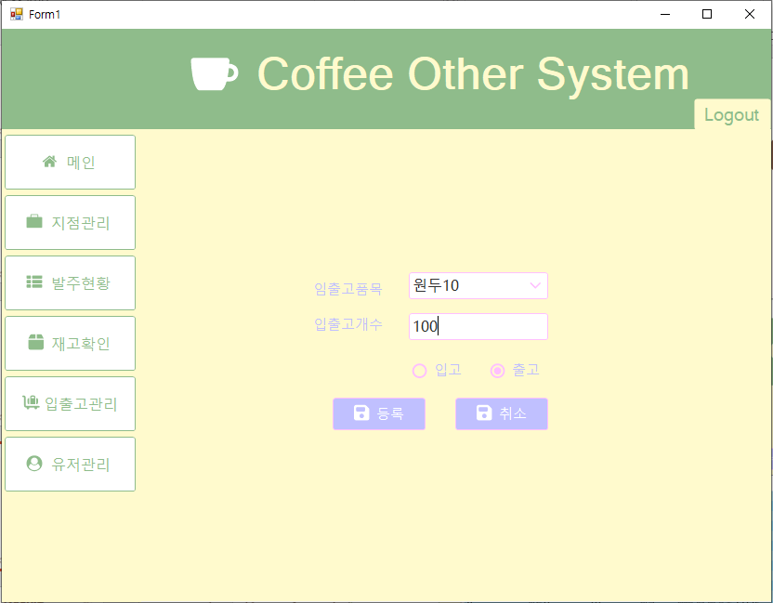
4. Project Result
입출고 등록
입출고 등록

Slide 29
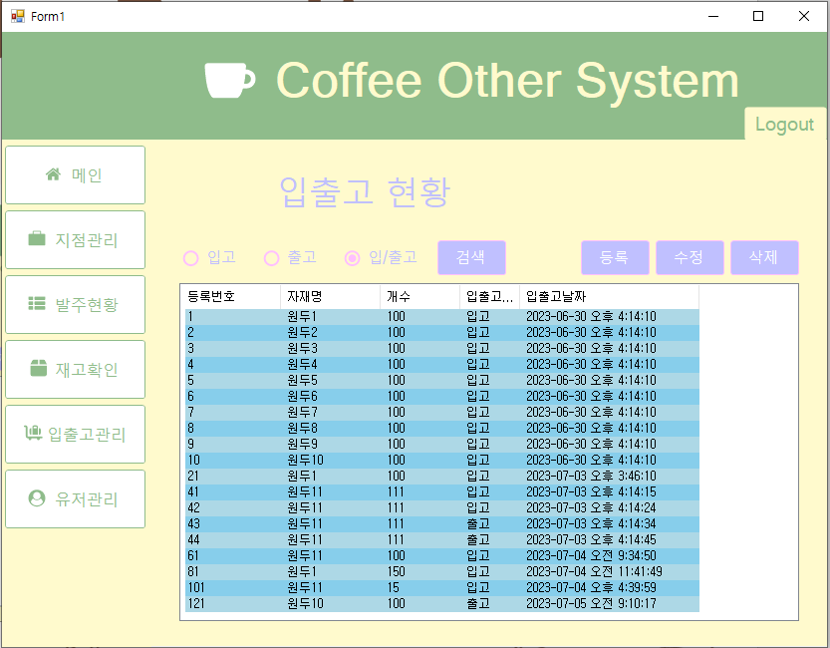

4. Project Result
입출고 수정
입출고 수정

Slide 30

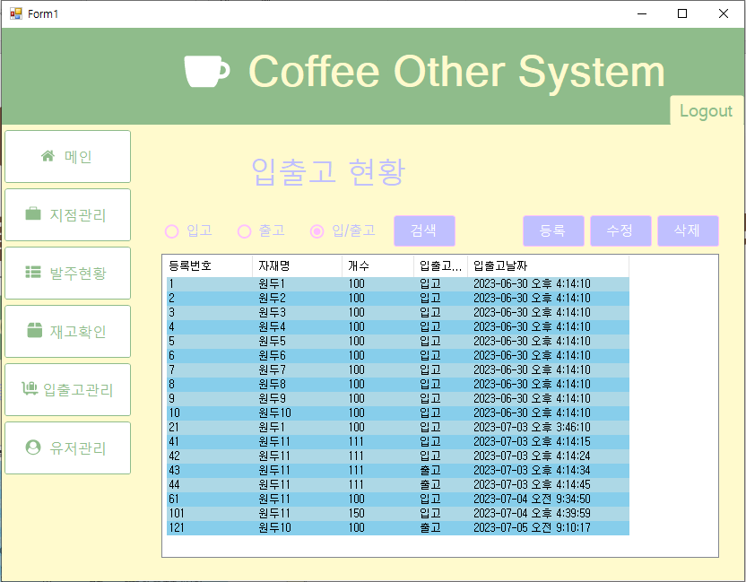
4. Project Result
입출고 삭제
입출고 삭제

Slide 31
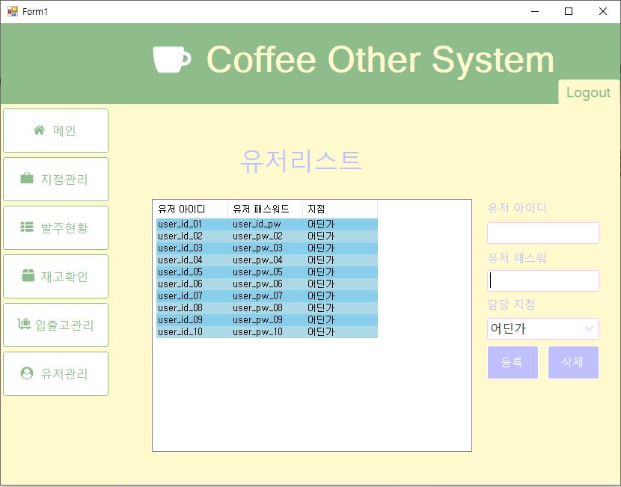
4.Project Result
유저 관리

Slide 32
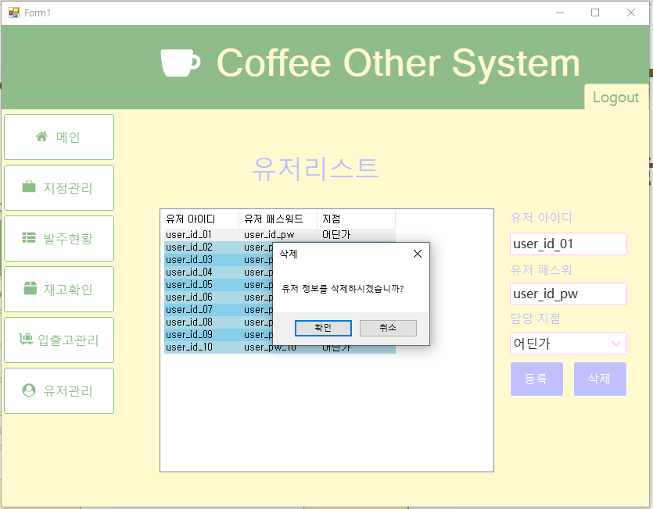
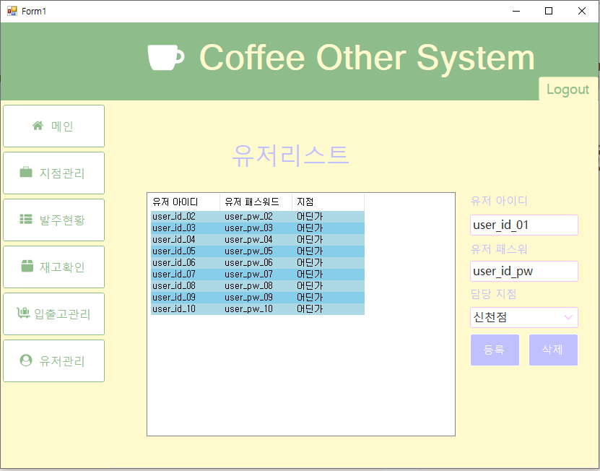
4. Project Result
유저 삭제
유저 삭제

Slide 33
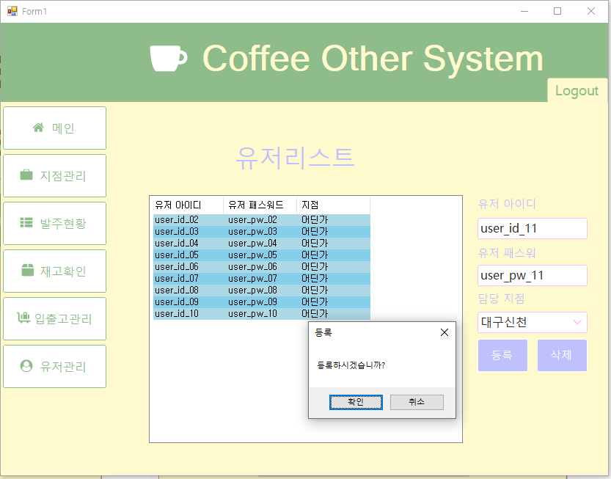
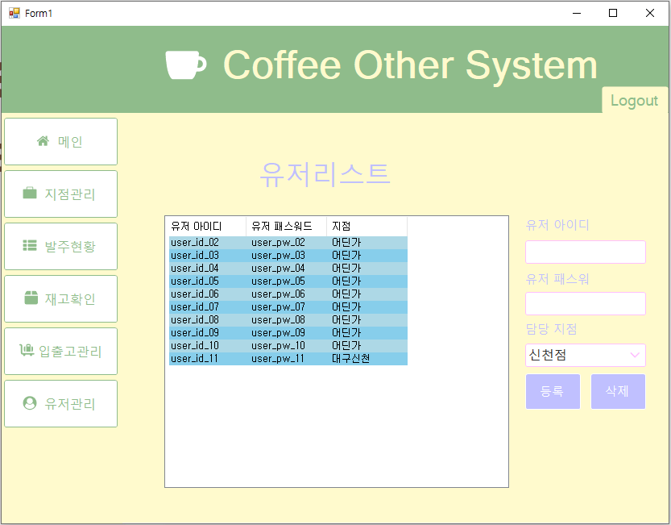
4. Project Result
유저 등록
유저 등록

Slide 34
04.
User
Process

Slide 35
4. Project Result
프로그램 실행
로그인

Slide 36
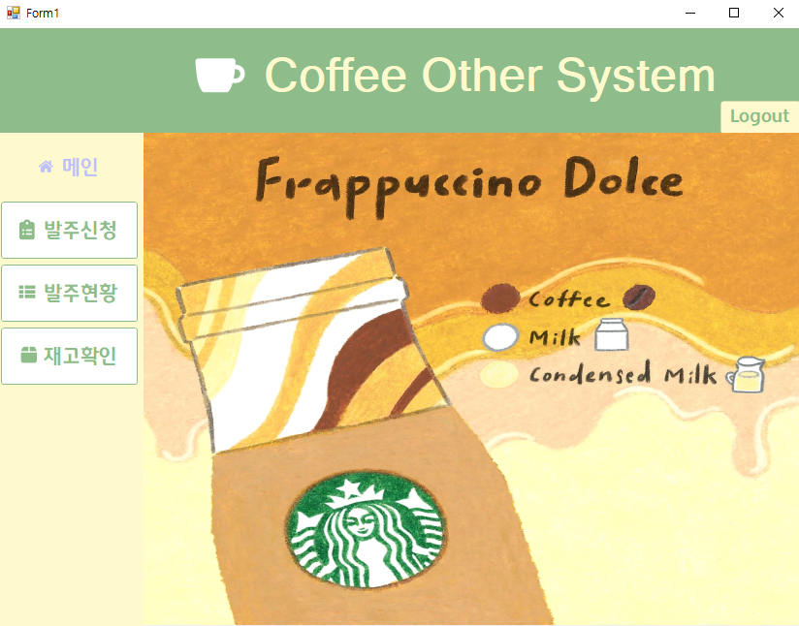
4.Project Result
유저 메인화면

Slide 37
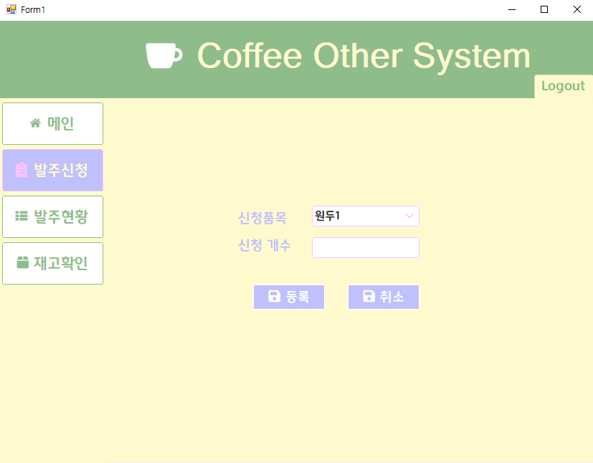
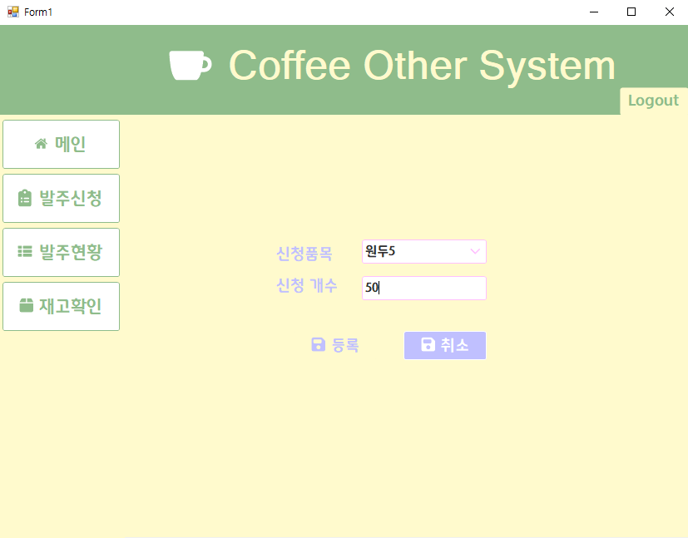
4. Project Result
발주신청
발주신청 등록

Slide 38
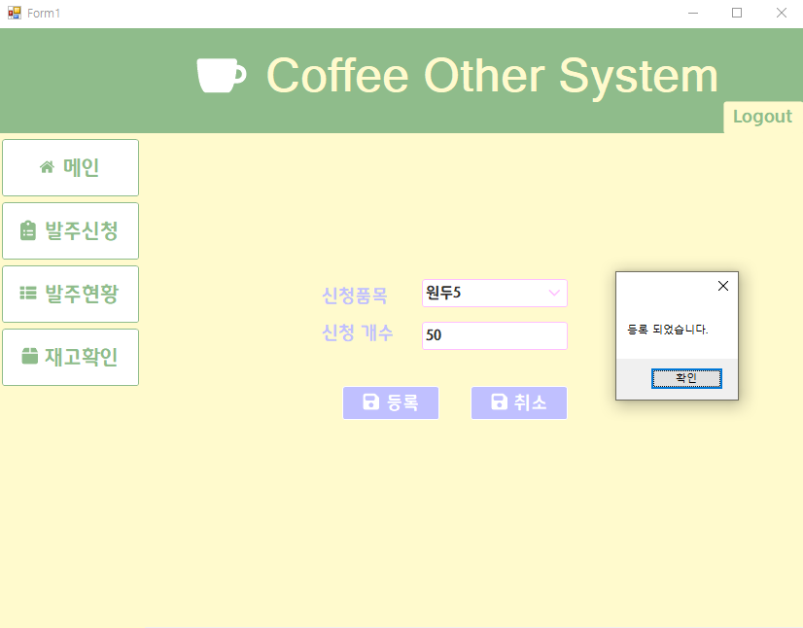
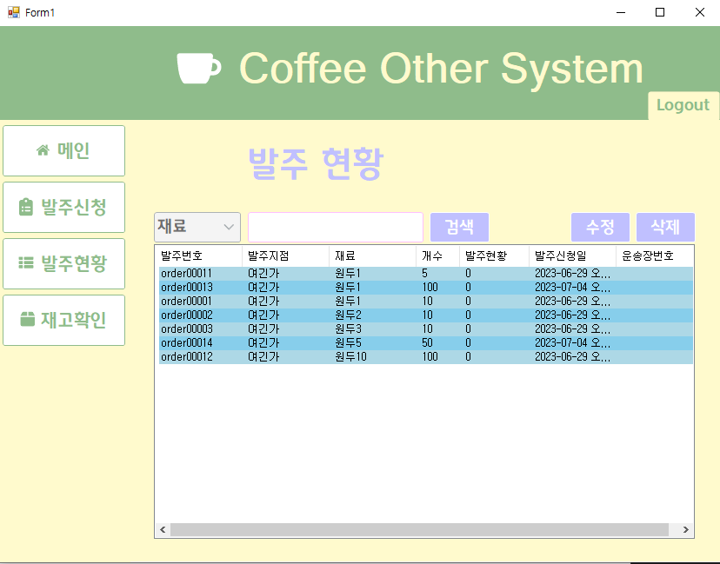
4. Project Result
발주등록 확인버튼
발주현황 등록확인

Slide 39
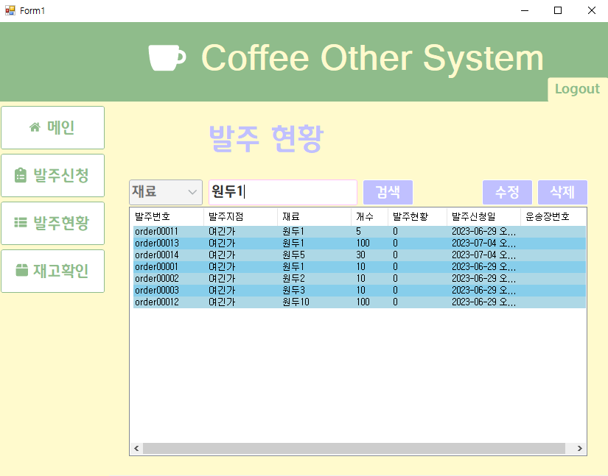
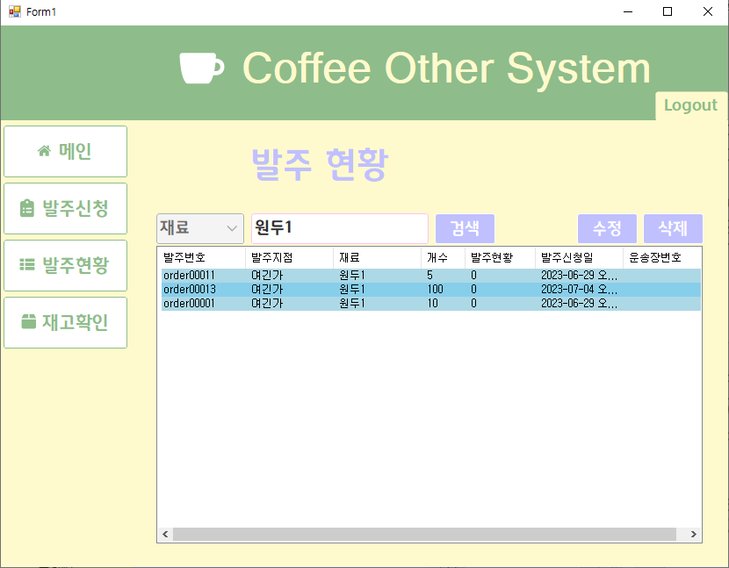
4. Project Result
발주검색
발주검색 확인

Slide 40
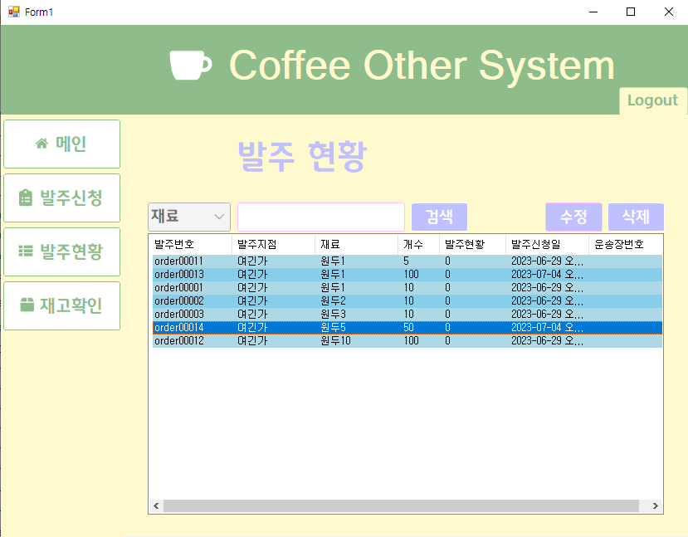
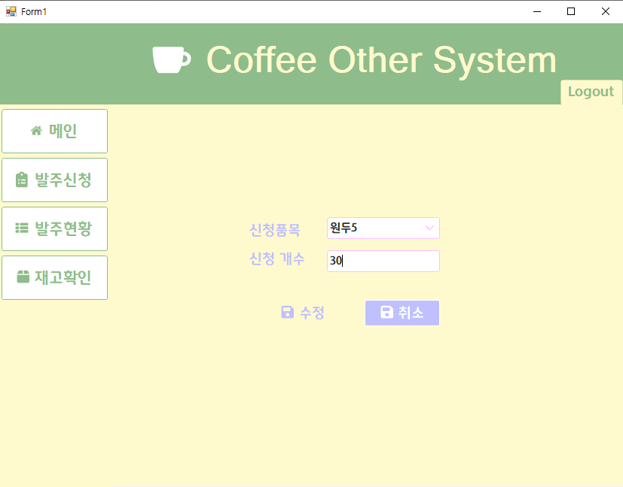
4. Project Result
발주수정
발주개수 수정

Slide 41
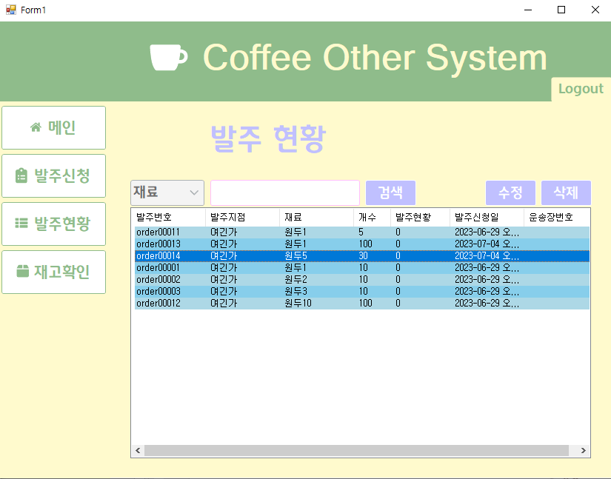
4.Project Result
발주수정 확인

Slide 42
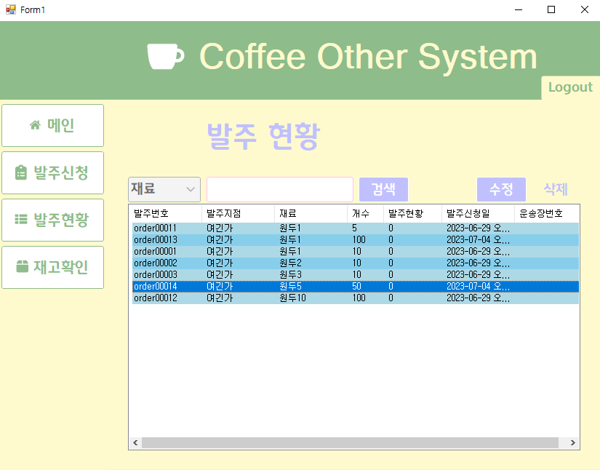
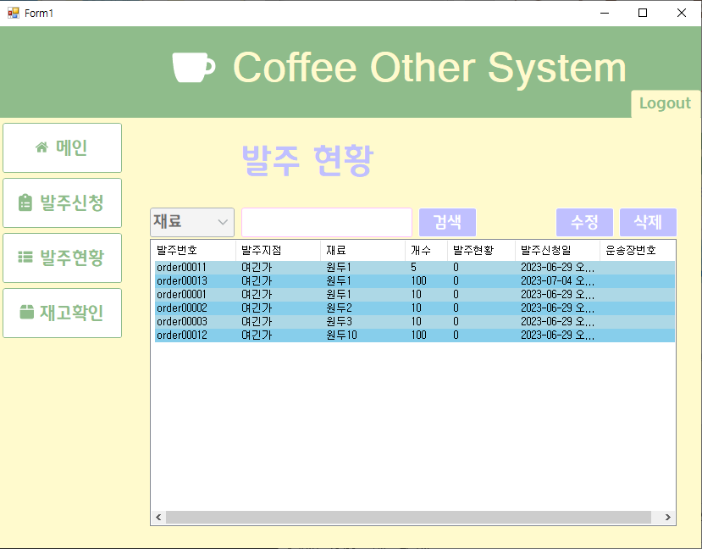
4. Project Result
발주삭제
발주삭제 확인
원두5 삭제

Slide 43
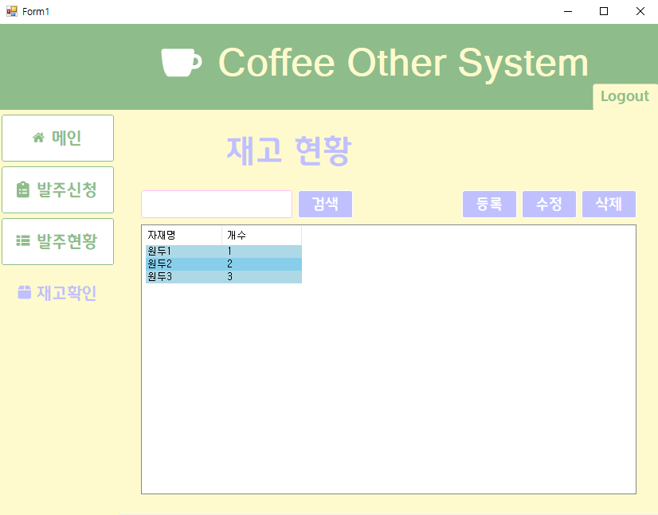
4.Project Result
재고확인

Slide 44
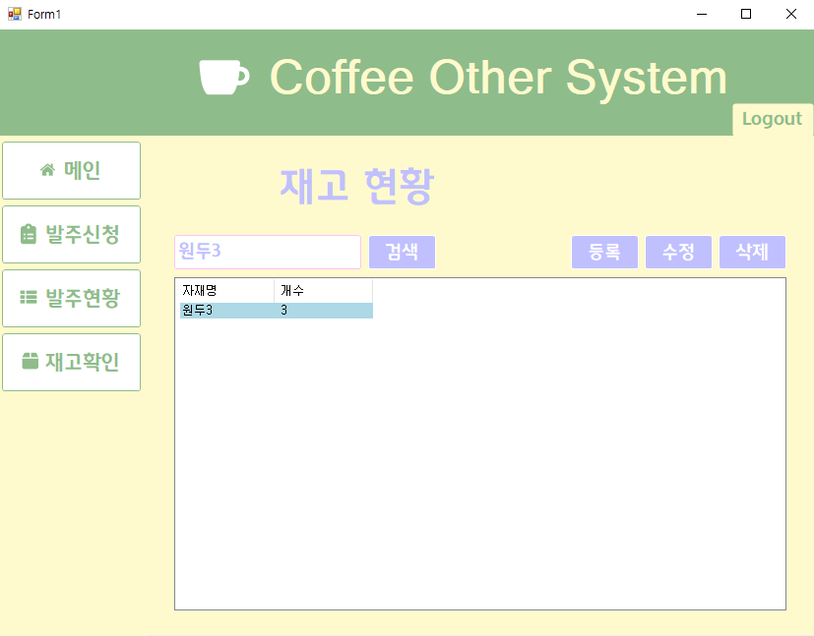
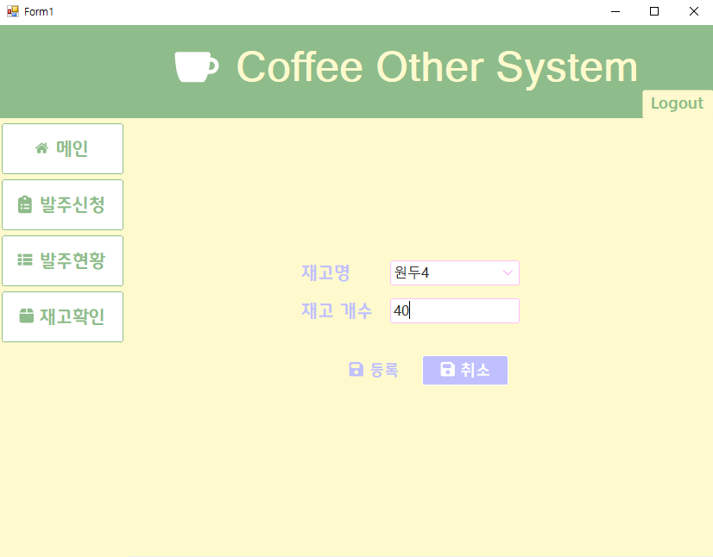
4. Project Result
재고검색
재고등록

Slide 45


4. Project Result
재고등록 확인
재고수정

Slide 46


4. Project Result
재고수정 입력
재고수정 확인

Slide 47


4. Project Result
재고삭제
재고삭제 확인
원두4 삭제

Slide 48


4. Project Result
로그아웃
로그아웃 화면

Slide 49


2 team
자체평가의견
박유상
C#을 이용하여 UI의 개발부터 실제 기능의 개발까지 실제로 실행하며 여러가지로 배울 수 있었습니다.
안혜선
지금까지 배운 것들을 종합해서 사용해 프로그램을 만들면서
조금 더 발전 할수있는 시간이었습니다.
추은호
C언어와 달리 C#은 UI를 볼 수 있어서 확실히 더 재미있고 배울 수 있어 좋았지만 아직 많이 미숙 한 거 같습니다.
조성민
수업시간에 강사님이 알려준 C#을 활용하여 팀원들과 프로그램을 구현 할 수 있어 보람찬 시간이었습니다.
최연국
디지털 생산정보 프로젝트를 통해서 다양한 프로그램을 경험하고 앞으로
프로그래밍을 하는데 있어서 많은 도움이되었습니다.
윤재근
생산정보 디지털 프로젝트에서 여러가지 프로그램을 사용해
연결 프로그램을 만드는 좋은 경험이 되었읍니다

Slide 50
버그리포트
미구현기능
입출고 이력에서 데이터 삭제시 재고 현황에 실제 값 변동 없음.
재고 등록/수정 기능에서 마이너스 값 사용 가능
입출고 기능에서 마이너스값 사용 가능
유저데이터 수정불가
유저 발주 현황 결과에 대한 현 재고 현황에 대하여 실제 값 변동 하는 기능의 미구현
각 지점 매출 관리 기능

Slide 51

Thank You
Coffee
Order System
감사합니다.

